Slide 1
取扱注意
無断複製禁止
関係者外秘
大阪・中之島2023競歩大会
Race walking in Osaka Nakanoshima 23
取材要項（案）
取材申請期間：2023年11月17日（金）～11月24日（金）18:00
主 催：公益財団法人 大阪陸上競技協会
共 催：大阪市
協 力：公益財団法人 日本陸上競技連盟
京阪ホールディングス株式会社
主 管：公益財団法人 大阪陸上競技協会
開催日：2023年11月26日（日）
開催地：大阪府大阪市北区中之島
（更新記録）
2023年11月13日08:30
2023年11月16日06:55
2023年11月17日16:25

Slide 2
取材申請ならびに取材要項について
【本大会を取材する方は「取材要項」をご一読ください 】
本大会の開催にあたり、メディアの皆様が円滑な取材活動をしていただけるよう、本取材要項（メディアガイドライン）を作成しました。
大会を成功させるため、本要項を遵守いただきますようお願い申し上げます。
なお、本大会の取材申請をもって、本取材要項の内容すべてに同意したものとみなします。予めご了承ください。
本要項に記載された取材申請フォームURL よりご申請ください。
必ず期間内にご申請ください。締切日以降の申請や、試合当日の会場での申請はお受けできません。
取材申請は、1つの掲載予定媒体ならびに取材活動につき、取材者1名（※ENG（Electronic News Gathering）は除く）でご申請ください。所属先や掲載媒体が同じでも、取材活動毎に1回の申請をしてください。
大会の開催地は、公園ならびに通行規制を行った公道であり、陸上競技場のような競技施設ではありません。取材にあたり、様々な制約や、取材スペースに限りがあります。予めご承知おきください
大会ならびに取材当日は、取材許可が記載されたメールを お手元にご用意ください。
■本申請で得た個人情報は、本大会の取材関連業務にのみに使用させていただきます。
■出場チームや選手から取材許可を得ても、大会会場内での取材は申請が必要です。
■申請に記載漏れ（掲載媒体名など）がありますと受付出来ません。予めご注意ください。
2023年11月17日（金）
（公財）大阪陸上競技協会
大阪・中之島2023競歩大会 広報担当
TEL: 06-6697-8899
Mail: oaaa.racewalking@gmail.com

Slide 3
開催要項
１．名称：大阪・中之島2023競歩大会（英称：Race walking in Osaka Nakanoshima 23）
２．主催：公益財団法人大阪陸上競技協会
３．共催：大阪市
４．協力：公益財団法人日本陸上競技連盟、京阪ホールディングス株式会社
５．主管：公益財団法人大阪陸上競技協会
７．期日：2023年11月26日（日）
８．実施種目：競技開始／制限時刻（予定）
（１）男女混合競歩リレー10時30分／13時50分（総距離：42.195km）
（２）U20男子10km競歩13時55分／14時50分
（３）U20女子5km競歩14時55分／15時30分
※全種目WRk対象種目として実施する。
※交通警備及び安全上、制限時刻を越えて競技を続けることはできない。
９．コース：WA認証／日本陸上競技連盟公認中之島コース（周回1㎞）
10．参加方法：「男女混合競歩リレー」における1チームの編成は、男子1名、女子1名で編成とする。異なる所属からの出場も可能とするがチーム名は以下の通りとする。
例:男子（〇〇大学）／女子（△△大学）→〇〇大・△△大※所属略称同士を「・」でつなぐ
（総距離）42.195km
（区間）①11.195㎞（男子）②10㎞（女子）③11㎞（男子）④10㎞（女子）
11．参加資格：2023年度日本陸連登録者で、日本国籍を有する競技者（日本で生まれ育った外国籍競技者を含む）とし、2022年1月1日から本競技会出場申込締切前日までに、「男女混合競歩リレー」は、下記（１）～（２）のいずれか、「U20男子10km競歩」「U20女子5km競歩」は、下記（３）に該当する者。
（１）以下の参加標準記録（公認記録）を突破した、男女の競技者。（申し込みをした男子1名、女子1名、それぞれの競技者が以下の参加標準記録を突破していること）
（２）日本陸連強化委員会が推薦する競技者。
（３）以下の参加標準記録（公認記録）を突破した、2004年1月1日から2007年4月1日までに生まれた競技者とする。
男子 | 20000mW | 20kmW | 1時間36分00秒以内
男子 | 10000mW | 10kmW | 45分00秒以内
 | 35000mW | 35kmW | 3時間00分00秒以内
女子 | 20000mW | 20kmW | 1時間53分00秒以内
女子 | 10000mW | 10kmW | 53分30秒以内
 | 35000mW | 35kmW | 3時間30分00秒以内
Ｕ-20男子10㎞競歩 | 10000mW | 10kmW | 55分00秒以内
 | 5000mW | 5kmW | 26分00秒以内
Ｕ-20女子5㎞競歩 | 5000mW | 5kmW | 33分00秒以内

Slide 4
開催要項
12．出場可能なチーム数・人数は、以下を原則とする。
男女混合競歩リレー：30チーム
U20男子10km競歩：50人
U20女子5km競歩：50人
13．競技規則：2023年WA競技規則、並びに本競技会要項及び競技注意事項により実施する。ペナルティゾーンを設ける。（TR54.7.3 参照）
14．表彰：各部門優勝者に優勝杯、1位～3位までにメダル、1位～8位までに賞状を授与する。
15．参加料： 男女混合競歩リレー：12,000円
Ｕ-20男女10㎞競歩及び5㎞競歩：各3,000円
参加料については、エントリーの発表後、最後に記載した口座に入金すること。
16．申込期間：2023年10月12日（木）９時から2023年11月2日（木）12時まで
17．欠場について：本大会に参加が認められた後に欠場する者は、欠場届に必要事項を記し、大阪陸協まで連絡（下記参照）すること。大会前日・当日は、競技役員本部に提出のこと。11月17日までは参加者の繰上げを行うので、欠場する選手は欠場がわかり次第連絡をすること。また、エントリーの発表後は欠場しても参加料が発生するので、必ず納入すること。
欠場届：日本陸連HP（https://www.jaaf.or.jp/about/resist/athleticclub/form/）
18．個人情報の取り扱い：
（１）主催者は、個人情報の保護に関する法律及び関連法令等を順守し個人情報を取扱う。なお、取得した個人情報は、大会の資格審査、プログラム編成及び作成、記録発表、公式ホームページその他競技運営及び大会に必要な連絡等に利用する。
（２）本大会はテレビ放送及びインターネット上で動画配信を行うことがある。
（３）大会の映像・写真・記事・個人記録等は、主催者及び主催者が承認した第三者が大会運営及び宣伝等の目的で、大会プログラム・ポスター等の宣伝材料、テレビ・ラジオ・新聞・雑誌・インターネット等の媒体に掲載することがある。
19．競技エリアで着用できる衣類と持ち込める物品について：競技会における広告および展示物に関する規程（国内）による
20．その他
（１）交通警備及び安全上、スタートから下記の時間を越えて、次の周回に入ることはできない
男女混合競歩リレー 3時間15分
U20男子10km競歩 50分00秒
U20女子5km競歩 30分00秒
（２）競技中に発生した傷害、疾病について応急処置は主催者で行うが、以後の責任は負わない。（３）選手受付は以下の通り行う。
前日11月25日（土）13:00～17:00（場所：大阪市役所北玄関ホール）
当日11月26日（日）08:30～ （場所：大阪市役所北玄関ホール）
（４）給水はゼネラルテーブルを設置する。

Slide 5
大会スケジュール：2023年11月25日（土）・26日（日）
時刻 | 11月25日（土）大会前日 選手受付・前日準備 | 11月26日（日）大会当日 選手受付・競技会開催・表彰式
07:00
07:30
08:00
08:30 |  | （当日）選手受付の開始
09:00 |  | （当日）プレス受付、プレスルーム開室
09:30 |  | （09:50～10:00）男女混合競歩リレー召集時間
10:00 |  | 中之島交通規制の開始
10:30 |  | 男女混合リレーのスタート（～13:50）
11:00
11:30
12:30
13:00 | 選手受付・開始／大阪市役所北玄関ホール
13:30 |  | （13:30～13:40）U20男子10km競歩召集時間
13:50 |  | 男女混合リレー終了（制限時刻）
13:55 |  | U20男子10kmのスタート（～14:50）
14:00
14:30 |  | （14:30～14:40）U20女子5km競歩召集時間
14:50 |  | U20男子10km終了（制限時刻）
14:55 |  | U20女子5kmのスタート（～15:30）
15:00 |  | 15:00：リレー表彰式、15:05：U20男子表彰式
15:30 |  | U20女子5km終了（制限時刻） 15:45：U20女子表彰式
16:00
16:30 |  | 16:30プレスルーム閉室
17:00 | 選手受付終了
17:30
18:00 |  | 役員・スタッフ解散予定（完全撤収）

Slide 6
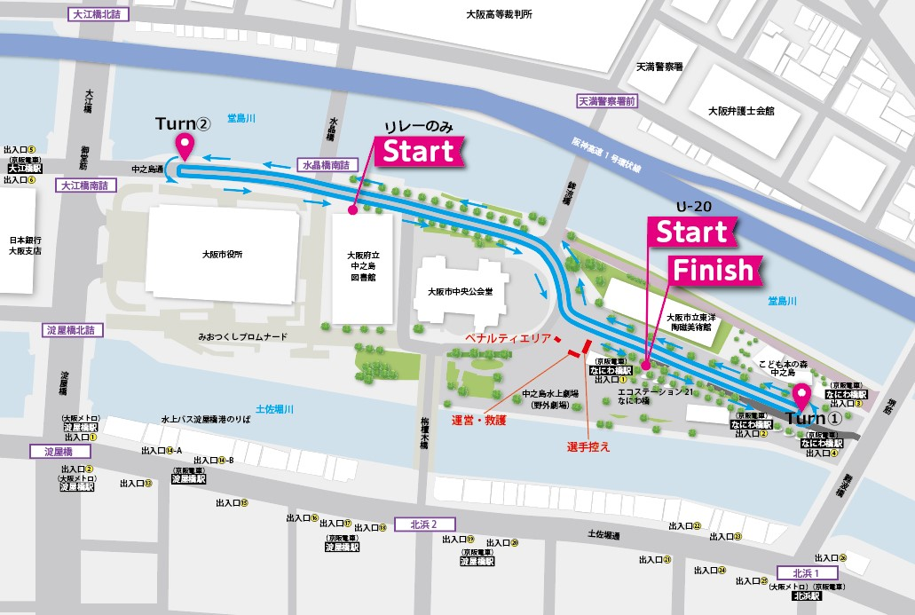
開催地・コース図（大阪府大阪市北区中之島）
開催地：大阪府大阪市北区中之島
最寄駅：京阪電気鉄道：中之島線 なにわ橋、京阪本線 北浜駅
Osaka Metro：御堂筋線 淀屋橋駅、堺筋線 北浜駅
コース：
WA（ワールドアスレティックス）認証／日本陸上競技連盟公認中之島コース（周回1㎞） ※ワールドアスレティックス（英: World Athletics、世界陸連）
スタート：
（１）男女混合競歩リレー（総距離：42.195km）：大阪府立中之島図書館北側
（２）U20男子10km競歩、U20女子5km競歩：大阪市立東洋陶磁美術館南側
フィニッシュ：
3種目とも全て：大阪市立東洋陶磁美術館南側
選手受付・プレス受付：大阪市役所北玄関ホール（大阪市北区中之島1丁目3番20号）
プレスルーム：大阪市役所地下1F「第2共通会議室」
※大阪市役所内には、同庁舎北玄関でのプレス受付を済ませてからしか入構できません。
※大会当日の大阪市役所への出入構は、同庁舎北玄関に限ります。

Slide 7
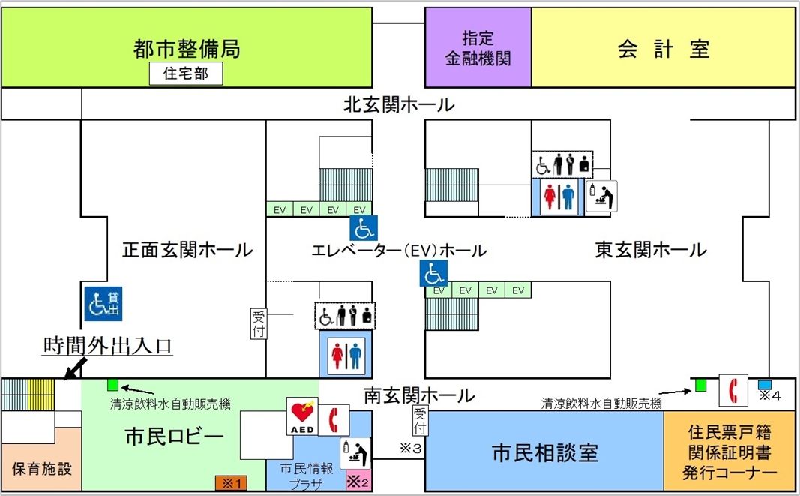
大阪市役所本庁舎（大阪市北区中之島1丁目3番20号）：1階
（出所）大阪市フロア構成図（https://www.city.osaka.lg.jp/somu/page/0000004219.html）
大阪市役所本庁舎
1階
報道受付：北玄関ホール
庁舎への出入構は全て北玄関から行ってください。
閉庁時のため、北玄関外で、北玄関ホール入庁の確認を大会スタッフにより確認をさせていただきます。
他の出入り口は使用できません。
入構動線
立入禁止規制境界
大阪市役所本庁舎内への入出構は、全て北玄関から行ってください。
大阪市役所本庁舎内への入出構は、最初に「報道受付（北玄関ホール内）」で、受付を済ませ、各社（各者）の識別票と、主催者がお渡しするプレス証（首かけ）を携帯してください。
事前申請のない当日の受付はお断りします。
大会の取材中、プレス証は必ず見えるよう携帯してください。
庁舎内の移動や部屋への入退室は、1Fならびに地下1Fの指定部分に限ります。
地下1Fには、庁舎中央「エレベーターホール」周囲の3ヶ所の階段を使用してください。
エレベータの使用ならびに地下や上階への移動はできません。
上図の「立入禁止規制境界」へ越した庁舎内の移動を禁止します。
自身のゴミは、必ず持ち帰るようにしてください。

Slide 8
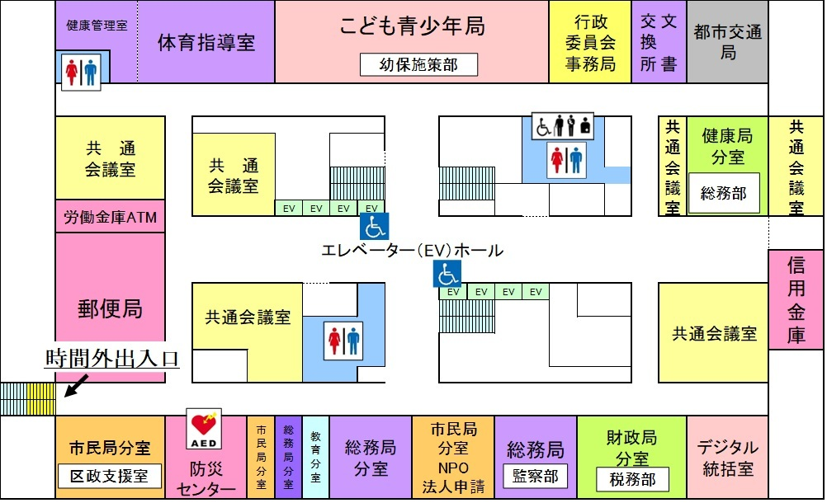
大阪市役所本庁舎（大阪市北区中之島1丁目3番20号）：地下1階
（出所）大阪市フロア構成図（https://www.city.osaka.lg.jp/somu/page/0000004219.html）
大阪市役所本庁舎
地下1階
報道受付（第2共通会議室）
⑥
④
②
⑦
⑤
③
入構動線
立入禁止規制境界
プレスルームは、大阪市役所本庁舎地下1階「第2共通会議室」です。
プレスルームへの入室は、同庁舎1階「北玄関」から、中央の3つの階段のいずれかを使用してください。エレベータの利用はできません。
1F、地下1階以外のフロアの立入もできません。
上図の「立入禁止規制境界」へ越した庁舎内の移動はご遠慮ください。
プレスルーム以外のご利用はできません。
プレスルーム内の什器（机、椅子）の移動や設備、機器、備品などの移動や持ち出しはしないようお願いします。
プレスルームの使用は、整然と行っていただき、会議室内に掲出されている「机、椅子」の配置をできるだけ変えないよう、お願いします。
大会当日のプレスルームの使用は、16時30分までとさせていただきます。以降は庁舎管理の都合上、撤収作業に入りますので、予めご容赦ください。

Slide 9
エントリーリスト（2023年11月8日（水）15時現在）
①男女混合競歩リレー（10時30分スタート～制限時刻13時50分）
NO. | リレーチーム 名 | 男子氏名 | 男子所属 | 男子陸協 | 女子氏名 | 女子所属 | 女子陸協
1 | 旭化成・NTN | 川野 将虎 | 旭化成 | 宮崎 | 園田 世玲奈 | NTN | 三重
2 | 同志社大・東京学芸大 | 吉川 絢斗 | 東京学芸大 | 神奈川 | 下岡 仁美 | 同志社大 | 大阪
3 | ADワークスグループ・田子重 | 髙橋 和生 | ADワークスグループ | 東京 | 立見 真央 | 田子重 | 静岡
4 | 佐賀陸協・Team SSP | 神澤 智也 | 佐賀陸協 | 佐賀 | 林 奈海 | Team SSP | 佐賀
5 | 千葉興業銀行・田子重 | 伊藤 佑樹 | 田子重 | 静岡 | 松本 紗依 | 千葉興業銀行 | 千葉
6 | 自衛隊体育学校 | 野田 明宏 | 自衛隊体育学校 | 埼玉 | 河添 香織 | 自衛隊体育学校 | 埼玉
7 | 自衛隊体育学校・千葉興業銀行 | 勝木 隼人 | 自衛隊体育学校 | 埼玉 | 矢来 舞香 | 千葉興業銀行 | 千葉
8 | 大阪大学 | 渡邉 遊 | 大阪大学 | 兵庫 | 杉林 歩 | 大阪大学 | 大阪
9 | 富士通・順天堂大学 | 村山 裕太郎 | 富士通 | 千葉 | 梅野 倖子 | 順天堂大学 | 千葉
10 | 東洋大学・武庫川女子大学 | 石田 理人 | 東洋大学 | 兵庫 | 石田 さつき | 武庫川女子大学 | 兵庫
11 | 順天堂大学 | 萬壽 春輝 | 順天堂大学 | 兵庫 | 小出 佳奈 | 順天堂大学 | 奈良
12 | オーストラリアA | Carl Gibbons | AUS | AUS | Hannah Mison | AUS | AUS
13 | オーストラリアB | Corey Dickson | AUS | AUS | Hannah Bolton | AUS | AUS
14 | 中国 | Qian Haifeng | CHN | CHN | Yang Liu Jing | CHN | CHN
②U20男子10km競歩（13時55分スタート～制限時刻14時50分）
男子 | 氏名 | 所属名 | 所属陸協 | 参加資格記録 | 備考
1 | 秋重 飛鳥 | 泉陽高 | 大阪 | 47:46:00
2 | 岩井 航 | 智辯カレッジ高 | 奈良 | 22.50.67
3 | 高橋 一虎 | 智辯カレッジ高 | 奈良 | 22.16.51
4 | 奥田 瑞輝 | 智辯カレッジ高 | 奈良 | 25.49.07
5 | 玉春 汰造 | 西脇工業高 | 兵庫 | 43:54:00
6 | 東 士朗 | 福山大 | 愛媛 | 49:36.6
7 | 長田 悠吾 | 東洋大 | 奈良 | 42:31:00
8 | 吉村 修希 | 自由の森学園高 | 埼玉 | 52:15:00
9 | 佐々木 翔瑛 | 姫路東高 | 兵庫 | 25:36.8
10 | 西脇 敬吾 | 桃山高 | 京都 | 21:41:15
11 | 山口 侑樹 | 金沢学院大 | 石川 | 47:25.5
12 | 江川 瑚真 | 桃山高 | 京都 | 24:19:96
13 | 山口 隼輝 | 山本高 | 大阪 | 25:59.2
③U20女子5km競歩（14時55分スタート～制限時刻15時30分）
女子 | 氏名 | 所属名 | 所属陸協 | 参加資格記録 | 備考
1 | 岩谷 紬生 | 泉陽高 | 大阪 | 28:05:56
2 | 牧野 優 | 塔南・開建高 | 京都 | 26:52:00
3 | 種田 果恵 | 姫路東高 | 兵庫 | 30:54.0
4 | 後小路 葉月 | 野沢北高 | 長野 | 24:52:06
5 | 中島 帆南 | 市西宮高 | 兵庫 | 25:03:30
6 | 近藤 葉香 | 金沢学院大 | 新潟 | 24:25.0
7 | 齋藤 真吏亜 | 金沢学院大 | 静岡 | 27:08.2
8 | 谷 純花 | 金沢学院大 | 富山 | 24:37.1
9 | 久戸瀬 心美 | 市西宮高 | 兵庫 | 27:47:06
10 | 草野 湖子 | 摂南大 | 大阪 | 25:10.7

Slide 10
取材ガイドライン
取材申請期間
2023年11月17日（金）～11月24日（金）18:00
メディアの皆さま方の取材は、取材要項に基づいた運用とすることを前提とし、事前申
請制とします。大会会場、中之島公園ならびに大阪市役所本庁舎での取材エリアなどについては、制限させていただきます。
報道関係の皆さまにおかれましては、ご不便、ご迷惑をおかけいたしますが、不特定多数の方々が訪れるエリアで整然とした大会の開催を行うべく、ご理解、ご協力いただきたく何卒よろしくお願い申し上げます。
■取材に関する注意事項
本大会では、下記のとおり取材・報道体制を整えております。取材前に必ずご一読の上、ご協力賜りますようお願い申し上げます。
なお、 本大会の取材については、あくまでもスポーツ報道としての取材を前提としております。スポーツ報道以外の目的、特別番組・雑誌の特集・書籍の下取材などで取材をご希望の場合は一度、本大会主催者だる（公財）大阪陸上競技協会「大阪・中之島2023競歩大会 広報担当」まで、ご連絡ください。 また、大会会場やその周辺では、大会関係者からの指示ならびに、本取材要項に著しく逸脱した場合は、取材をお断りする場合もございます。予め御承知いただきますようお願い申しあげます。
取材申請が無い中での大会出場選手、またはチーム関係者への直接の取材はできません。
取材した 写真・映像の転売は、固く禁止します。発見した場合、今後の大阪陸上競技協会の主催ならびに主管大会の取材活動を、お断りする場合もございます。
■インターネットメディアに関しての取扱い
インターネットでの、本大会単体での“有料課金サイト”の開設・運営はできません。
テレビ、新聞、雑誌などの主媒体を有するスポーツニュースが閲覧できるサイトで、そのサイト内すべてを閲覧するための課金は可能です。
インターネットでの動画配信は、広告掲載、有料課金といった商業ベースでの配信はできません。配信をご希望される場合は、別途、主催者である（公財）大阪陸上競技協会にお問い合わせください。

Slide 11
取材ガイドライン
■大会取材環境
（報道受付）
「報道受付」は、2023年11月26日（日）9時～13時、大阪市役所本庁舎内1階「北玄関ホール」に開設します。本取材要項に基づいた、事前申請を行い、同日に受付をご訪問ください。
必ず所属や本人確認ができる身分証及び取材を承認されたメールの写し（メールの本文を出力した用紙や、スマートフォンやタブレット端末など、取材承認されたメールが視認できる機器での提示でも結構です）をご持参の上、報道受付にて、ご提示ください。
受付時には、ご自身のお名前が記載のご所属先等のお名刺を1枚ご提出ください。
事前申請のない当日の受付は、お断りします。
（プレスルーム）
「プレスルーム」 は、2023年11月26日（日）8時～16時30分、大阪市役所本庁舎内地下1階「第2共通会議室」に開設します。
プレスルームは、開設時から閉場時まで、自由にお使いいただけます。作業ならびに荷物置きのスペースとしてもご利用いただけます。
ただし主催者側で、皆さま方の荷物の管理や保管を行うわけではありませんので、あくまで自己責任のもと、盗難の防止ならび貴重品の自己管理に徹底いただきますようお願いします。
万が一、お荷物や機材・備品の盗難や破損などがあった場合でも主催者では一切の責任は負いかねます。予めご承知おきください。
プレスルーム内の什器（机、椅子）の移動や設備、機器、備品などの移動や持ち出しはしないようお願いします。
プレスルームの使用は、整然と行っていただき、会議室内に掲出されている「机、椅子」の配置をできるだけ変えないよう、お願いします。
大会当日のプレスルームの使用は、16時30分までとさせていただきます。以降は庁舎管理の都合上、撤収作業に入りますので、予めご容赦ください。
取材当日に出たゴミについては、各自での持ち帰りをお願いします。
（場内動線や取材時間）
コース内の立入は禁止です。取材、撮影などは、コース外から競技運営の妨げにならない形で行ってください。
大会ならびに競技運営上、支障があると主催者ならびに大会関係者が判断した場合は、その場で警告の上、取材活動の継続をお断りする場合があります。
取材時間は、報道受付後から、大会終了後、16時30分までとします。

Slide 12
取材ガイドライン
（提供資料）
配布資料の提供は、環境負荷低減の観点から最小限とさせていただきます。
大会プログラム（リーフレット）、出場者リスト、各種目の競技終了後のリザルトなどを予定しております。
また詳細は、大会終了後、（公財）大阪陸上競技協会ホームページにて公開予定です。
■ペン記者／ラジオ記者
（留意事項）
大阪市本庁舎の指定エリア（1階ならびに地下1階の制限区域内）以外やコースならびにその付近における選手等チーム関係者の待機場所や控え室への立ち入りはできません。ご注意ください。
大会会場にて、記者席は設けません。取材は、コース外で、大会・競技運営ならびに、中之島公園の来場者に支障を来さない場所で、取材を行なってください。大会主催者が、それらの場所で支障を来すと判断した場合は、取材活動やその場所の利用を停止、制限させていただく場合があります。
主催者や大会関係者が、記者の皆さまの取材が、大会ならびに競技運営に支障があると判断した場合、即時、取材の取りやめを要請します。ご承知おきください。
取材時は、取材者の皆さまの身分が明らかになるよう身分証やプレスの腕章ならびに、報道受付時にお渡しをしたプレス証を携帯、掲出した形で取材活動ください。
■フォトグラファー
（留意事項）
大阪市本庁舎の指定エリア（1階ならびに地下1階の制限区域内）以外やコースならびにその付近における選手等チーム関係者の待機場所や控え室への立ち入りはできません。ご注意ください。
大会会場にて、撮影場所やスペースは設けません。撮影は、コース外で、大会・競技運営ならびに、中之島公園の来場者に支障を来さない場所で、取材を行なってください。大会主催者が、それらの場所で支障を来すと判断した場合は、取材活動やその場所の利用を停止、制限させていただく場合があります。
撮影者同士の接触を避けるため、1人当たりの撮影ポジションは、十分な間隔を空け、撮影者同士、配慮の上、お願いします。
主催者や大会関係者が、撮影者の皆さまの取材が、大会ならびに競技運営に支障があると判断した場合、即時、取材の取りやめを要請します。ご承知おきください。
撮影時は、撮影者の皆さまの身分が明らかになるよう身分証やプレスの腕章ならびに、報道受付時にお渡しをしたプレス証を携帯、掲出した形で取材活動ください。

Slide 13
取材ガイドライン
■ENG（Electronic News Gathering）
（留意事項）
大阪市本庁舎の指定エリア（1階ならびに地下1階の制限区域内）以外やコースならびにその付近における選手等チーム関係者の待機場所や控え室への立ち入りはできません。ご注意ください。
大会会場にて、撮影場所やスペースは設けません。撮影は、コース外で、大会・競技運営ならびに、中之島公園の来場者に支障を来さない場所で、取材を行なってください。大会主催者が、それらの場所で支障を来すと判断した場合は、取材活動やその場所の利用を停止、制限させていただく場合があります。
撮影者同士の接触を避けるため、1人当たりの撮影ポジションは、十分な間隔を空け、撮影者同士、配慮の上、お願いします。
大会中に撮影ポジションで常時撮影対応するのは、原則カメラマン 1 名、ディレクターまたはアシスタントいずれか 1 名の合計2名とさせていただきます。
④の他に取材者や撮影者がいる場合は、申請時にその旨、申請ください。ただし申請内用や取材活動ならびに申請人数を判断の上、こちらの指定人数に限った取材活動をお願いする場合もあります。その場合も、取材者は1名とさせていただきます。それ以外に複数の方がENG撮影クルー以外にいる場合は、別途、「ペン記者」での申請か、改めてENGでの追加申請をお願いします。
主催者や大会関係者が、記者の皆さまの取材が、大会ならびに競技運営に支障があると判断した場合、即時、取材の取りやめを要請します。ご承知おきください。
撮影時は、撮影者の皆さまの身分が明らかになるよう身分証やプレスの腕章ならびに、報道受付時にお渡しをしたプレス証を携帯、掲出した形で取材活動ください。
■各レースの開始直前ならびにレース中、各選手のフィニッシュ後の取材などについて
各レースの開始直前ならびにレース中、各選手のフィニッシュ後の取材については、主催鞘側で管理、統括しますので、その指示にしたがい、取材活動を行ってください。
ただし、大会・競技運営ならびに、中之島公園の来場者に支障を来さない場所で、取材を行なってください。
主催者や大会関係者が、各取材者の皆さまの取材が、大会ならびに競技運営に支障があると判断した場合、即時、取材の取りやめを要請します。ご承知おきください。
■表彰式について
表彰式は、大阪市役所本庁舎内「正面玄関ホール」で行います。
各部門の優勝者に優勝杯、1位～3位までにメダル、1位～8位までに賞状を授与します。
表彰は、次の時間帯で行います。
競歩リレー：15時00分
Ｕ２０男子：15時05分
Ｕ２０女子：15時45分
表彰式前後の取材やインタビューは、会場にいる（公財）大阪陸上競技協会「大阪・中之島2023競歩大会 広報担当」が管理します。その指示にしたがって、報道各社の皆さま方は相互に配慮の上、取材、撮影など行ってください。
なお「正面玄関ホール」内での取材は、最大16時までとさせていただきます。

Slide 14
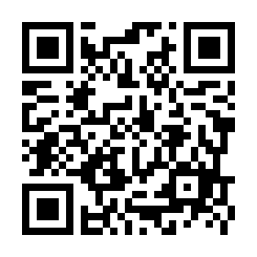
取材ガイドライン
■取材申請方法
（申請方法）
所属媒体にかかわらず、全ての方が、事前の取材申請が必要です。
後掲の「取材申請フォーム」よりお申込みください。
＜取材申請フォーム※＞「https://forms.gle/mRFyHRcb13V2jjpy9」
※上右図のQRコードを読み取り申請フォームのウェブサイトにアクセスください。
なお、本大会の取材申請をもって、本取材要項の内容すべてに同意したものとみなします。
予めご了承ください。
■フリーランスの方の取材の場合
フリーランスの方も、所属している会社、団体、グループに関係なく個人単位でご申請ください。掲載する媒体が決まっている場合は、媒体編集担当者の名前は必ずご記入ください。
申請いただいた掲載予定媒体が他の申請者と重複している場合は、広報担当にて人数調整させていただくことがあります。
媒体や所属会社からの依頼を受けて撮影される場合、媒体や所属会社毎での手続きをお願いします。
自身の保有メディアでの取材は、媒体毎に申請ください。複数媒体での掲載であれば、その媒体数毎に申請をお願いします。
複数媒体での掲載を予定される場合は、媒体毎での申請をお願いします。
■取材申請の可否について
「大阪・中之島2023競歩大会 広報担当」より、随時メールで回答いたします。
2023年11月24日（金）午後から取材申請締切18時時点の申請は、回答が2023年11月 25日（土）午前中の回答となる場合がございます。予めご容赦ください。
広報担当から返送された承認メールのコピー（メールが配信された機器での画面での確認もok）は、、取材申請者が、試合当日の報道受付に必ずお持ちください。
大会当日（11月26日（日）大会当日に「報道受付」で、プレス証をお渡しします。
報道受付は、本紙「大阪市役所本庁舎：1階」を参照ください。

Slide 15
取材ガイドライン
■映像・写真素材の二次利用（商品販売、配信など）
（利用について）
映像・写真の二次利用については、先ずは大阪陸上競技協会の広報担当へご連絡ください。
利用内容によっては企画書の提出をお願いする事があります。
申請から許諾確認まで時間が掛かる事がありますので、利用の予定がある方は早めにご連絡ください。
【取材申請について 】
（公財）大阪陸上競技協会
大阪・中之島2023競歩大会 広報担当
TEL: 06-6697-8899
Mail: oaaa.racewalking@gmail.com

Slide 16
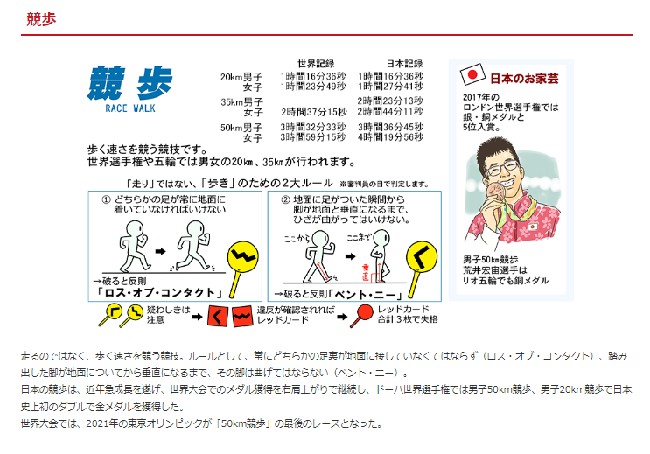
参考：陸上競技ガイド・競歩（日本陸上競技連盟「2023年8月30日現在）
（出所）日本陸上競技連盟「陸上競技ガイド・競歩（2023年8月30日現在）」
（https://www.jaaf.or.jp/guide/rule/、2023年8月7日閲覧）

Slide 17
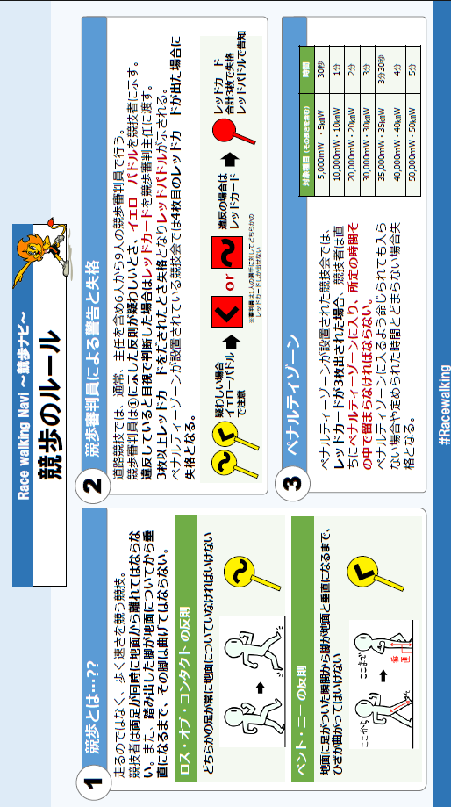
参考：競歩のルール
（出所）日本陸上競技連盟「Race walking Navi〜競歩ナビ〜 ：競歩ガイド」（https://www.jaaf.or.jp/files/upload/202202/07_183011.pdf、2023年8月7日閲覧）

